Slide 1
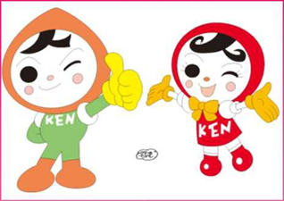
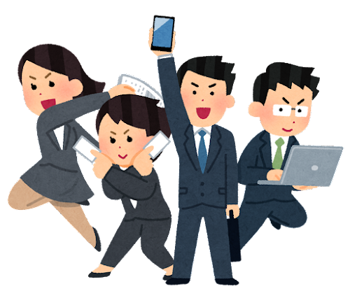
宇都宮地方法務局
２０２５年度
業務説明会のご案内
人権イメージキャラクター
人KENまもる君・あゆみちゃん
宇都宮地方法務局では、２０２５年度国家公務員採用一般職試験（大卒程度試験）の第１次試験を受験された方を対象に、以下のとおり、業務説明会を実施します。法務局の業務に興味のある方は、ぜひご参加ください。
令和７年６月１６日（月）①１０時３０分～ ②１３時３０分～
令和７年６月２５日（水） １３時３０分～
各回ともに７５分程度を予定しております。
宇都宮地方法務局小会議室
（宇都宮法務総合庁舎３階）
メールで受付を行います。
※お電話でのご予約はできません。
【受付メールアドレス】
soumu_utsunomiya_moj_bal@i.moj.go.jp
【受付メールの送信方法】
メールの題名と本文を以下のとおり記載して、上記アドレスに送信してください。
メール題名に 【①受験地・受験番号、②氏名】業務説明会予約の件
メール本文に ①受験地・受験番号、②氏名、③氏名の仮名（フリガナ）
④電話番号（平日昼間に連絡がつくもの）⑤希望日時（第２希望まで）
【受付期間】
５月３０日（金）～６月１２日（木）の午後５時まで
※予約の完了等については、送信元のアドレスに連絡します。
※会場の収容人数の都合上、受付期間満了前に予約受付を終了する場合があります。
日時
場所
予約方法
お問合せ先：宇都宮地方法務局総務課人事係 ☎０２８－６２３－０９１２
宇都宮市小幡二丁目１番１１号（宇都宮法務総合庁舎）

